Slide 1
MULTIMEDIALNY
SCENARIUSZ ZAJĘĆ

Slide 2
Edukacja:
Poziom:
Temat:
Czas realizacji:
przyrodnicza
klasa II
zabytki Warszawy
1 godz. lekcyjna

Slide 3
SPIS TREŚCI
CELE
ŚRODKI DYDAKTYCZNE
METODY I FORMY PRACY
PRZEBIEG ZAJĘĆ

Slide 4
CELE
Ogólne
Szczegółowe
poznanie stolicy Polski i jej zabytków;
kształcenie wiedzy na temat Polski i jej zabytków;
podtrzymywanie dziedzictwa narodowego;
poznawanie polskiej kultury narodowej;
kształcenie pracy z komputerem.
Uczeń:
potrafi wskazać na mapie stolicę Polski;
potrafi powiedzieć skąd wzięła się nazwa „Warszawa;
potrafi opowiedzieć o czym była legenda o Warsie i Sawie;
potrafi powiedzieć, jakie zabytki możemy spotkać w warszawie;
jest aktywny i kreatywny.

Slide 5
ZAGADNIENIA
Warszawa, zabytki Warszawy, praca z mapą Polski.

Slide 6
METODY I FORMY PRACY
ŚRODKI DYDAKTYCZNE
Metody i formy pracy
Środki dydaktyczne
burza mózgów;
pogadanka
praca w grupach
gry interaktywne
praca z komputerem
komputer
przeglądarka internetowa

Slide 7
PRZEBIEG ZAJĘĆ
Powitanie z uczniami.
Na slajdzie pokazuje się mapa Polski. Nauczyciel prosi uczniów o wskazanie na niej stolicy.
Chętny uczeń przypomina skąd wzięła się nazwa Warszawa. Omawia treść legendy o Warsie i Sawie.
Slajdy z zabytkami Warszawy.
Podsumowanie zajęć i zakończenie lekcji.

Slide 8
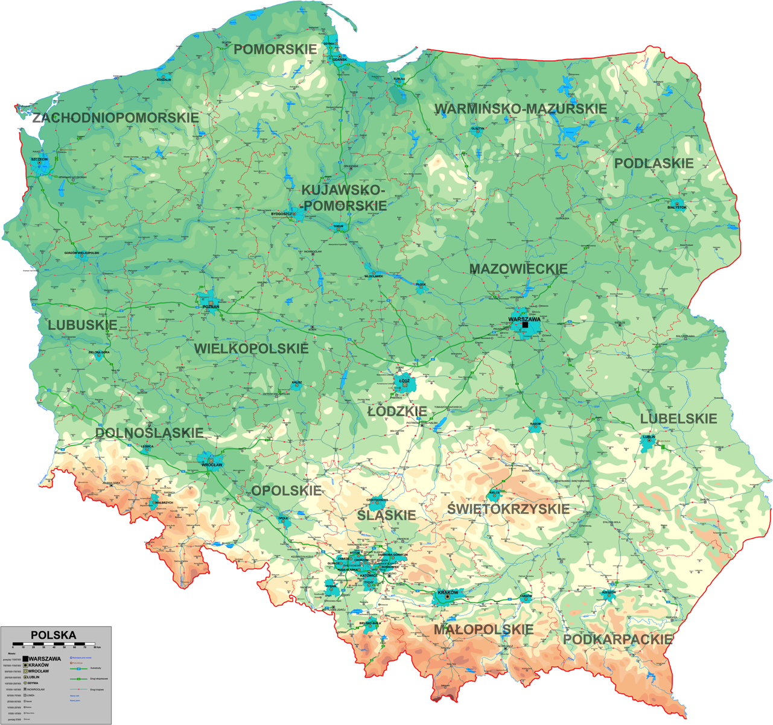
MAPA POLSKI

Slide 9

WARSZAWA – STOLICA POLSKI
Nazwa miasta pojawia się już w zapiskach z XIV w., jako Warseuiensis (1321), Varschewia (1342) i XV w. jako Warschouia (1482). Najprawdopodobniej pochodzi ona od formy dzierżawczej imienia Warsz, czyli skróconej formy popularnego wówczas imienia Warcisław, Wrocisław, używanego m.in. wśród przedstawicieli rodu Rawów (Rawiczów) herbu Rawa, którzy byli właścicielami części terenów dzisiejszego Solca i Mariensztatu. Zmiana nazwy w XVI w. z Warszewa na Warszawa była związana z tzw. mazowiecką wymową dialektyczną.

Slide 10
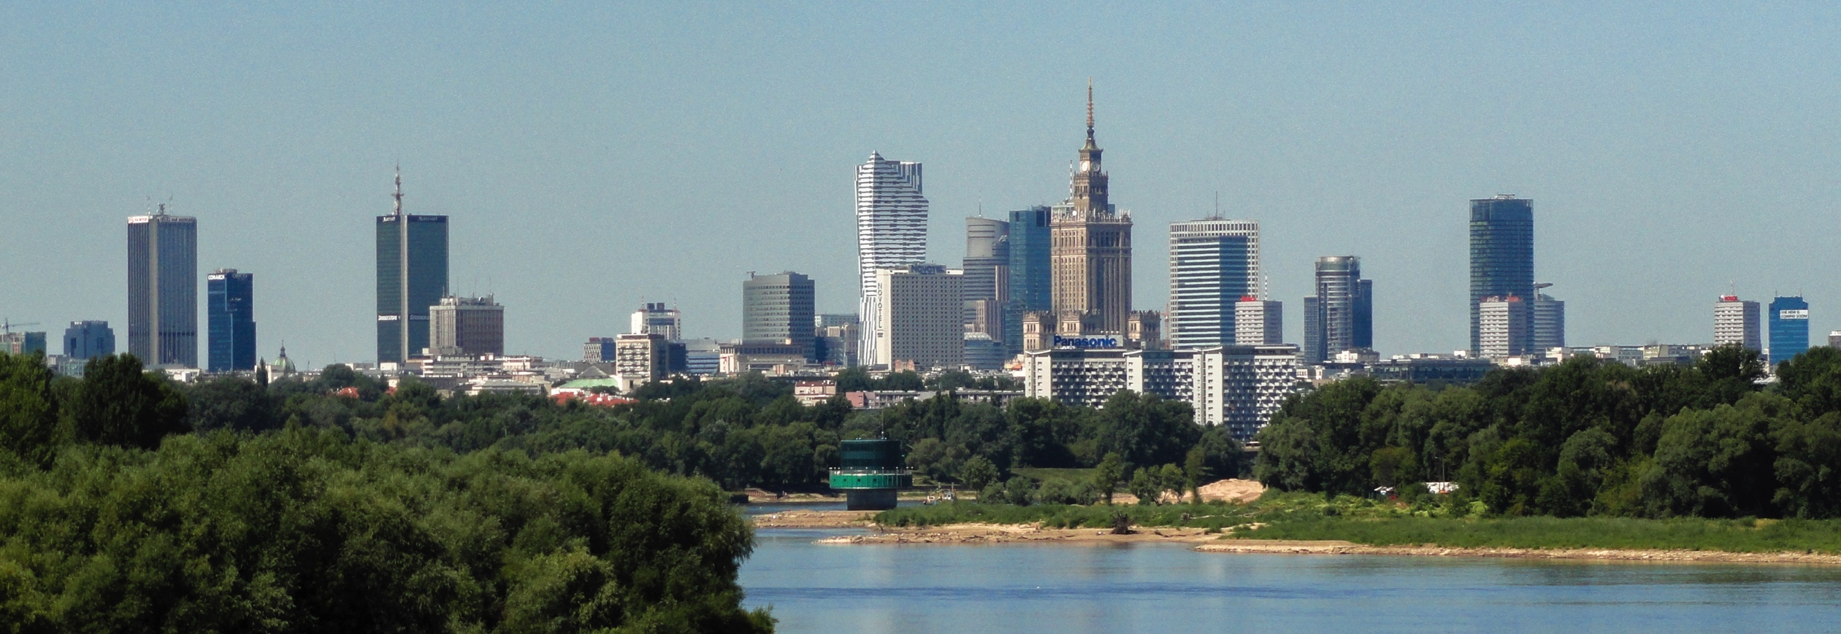

Slide 11
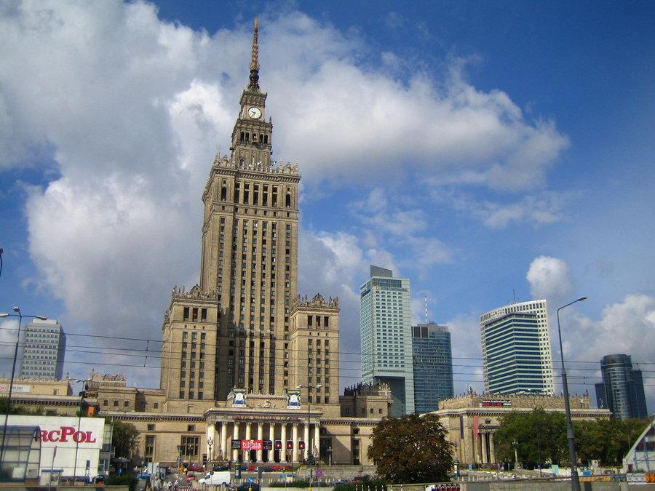
PAŁAC KULTURY I NAUKI
(PKiN, poprzednio Pałac Kultury i Nauki im. Józefa Stalina) – znajduje się w centrum Warszawy na placu Defilad.
Wzniesiony jako „dar narodu radzieckiego dla narodu polskiego”. Oddany do użytku w 1955, wybudowany w trzy lata według projektu radzieckiego architekta Lwa Rudniewa budynek inspirowany jest moskiewskimi drapaczami chmur, które z kolei inspirowane są amerykańskimi wieżowcami art déco. Architektonicznie jest mieszanką socrealizmu i polskiego historyzmu.
Pałac jest najwyższym budynkiem w Polsce. Razem ze wspornikiem antenowym, będącym integralną częścią iglicy, ma wysokość 237 metrów.

Slide 12
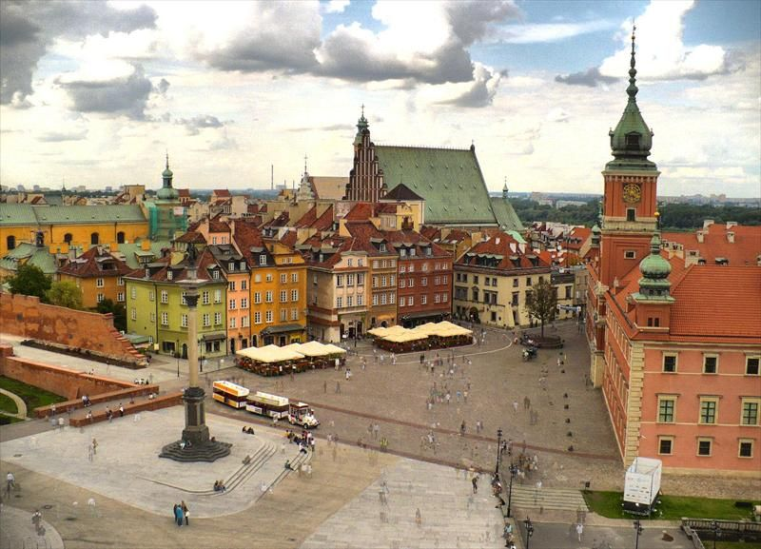
PLAC ZAMKOWY
Plac Zamkowy w Warszawie położony jest na skraju Starego Miasta, u wylotu Traktu Królewskiego, wytyczającego w XII wieku kierunek rozwojowy miasta. Najważniejszą budowlą znajdującą się na Placu i jednocześnie najbardziej charakterystycznym jego symbolem jest Kolumna Zygmunta III Wazy z 1644 roku. We wschodniej części Placu zobaczyć można zrekonstruowany po zniszczeniach wojennych Zamek Królewski - rezydencję książąt mazowieckich oraz królów Polski.
Plac Zamkowy w Warszawie był miejscem wielu najważniejszych, a jednocześnie dramatycznych wydarzeń z historii Polski. Odbywały się tu manifestacje, a także światowej rangi przemówienia.

Slide 13
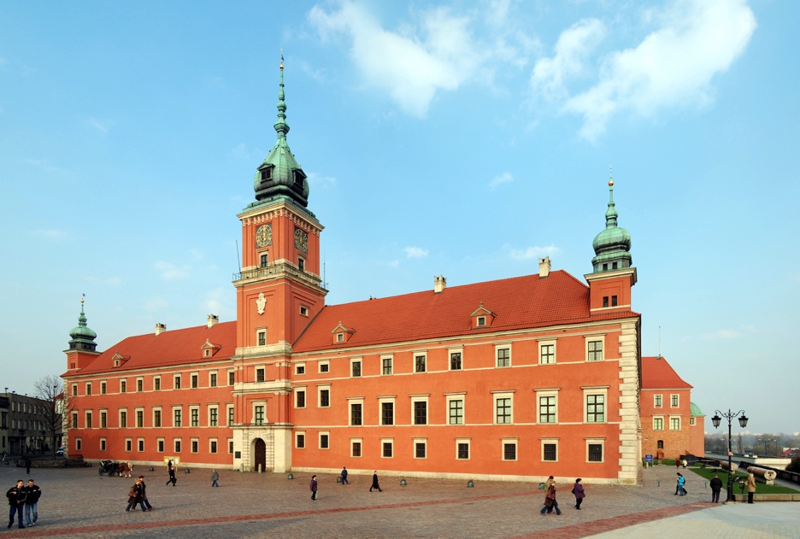
ZAMEK KRÓLEWSKI
Charakterystyczna budowla na Starym Mieście była dawniej siedzibą królów Polski i miejscem obrad sejmu. Dziś w jej wnętrzach znajdują się ekspozycje muzealne.
Obiekt jest wpisany na listę światowego dziedzictwa UNESCO. Przed wiekami był rezydencją królów Polski i miejscem obrad sejmu. Jego początki datuje się na XIV wiek, w XVI i XVII wieku był rozbudowywany. W czasie II wojny światowej został doszczętnie zniszczony. Udało się go odbudować w dużej mierze dzięki składkom Polaków z kraju i z zagranicy. Odtworzono apartamenty zgodnie z funkcją, jaką pełniły, wmontowano ocalałe fragmenty malowideł ściennych, sztukaterii. Z wnętrza pałacu udało się uratować cenne obrazy. Dzisiaj zamek pełni funkcję muzeum, centrum kulturalnego i edukacyjnego. Prezentowane wystawy stałe to: galeria malarstwa Lanckorońskich i wystawa kobierców wschodnich. Oprócz tego odbywają się wystawy czasowe, poświęcone głównie sztuce malarskiej.

Slide 14
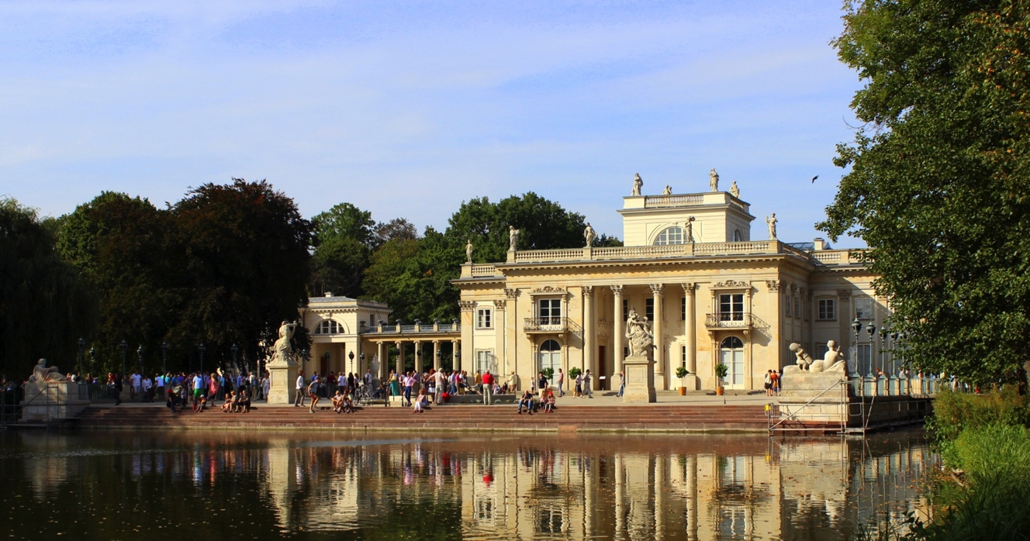
ŁAZIENKI KRÓLEWSKIE
Założone w XVII wieku, stały się jednym z najciekawszych kompleksów tego typu w Europie.
Za czasów Stanisława Augusta Poniatowskiego były letnią rezydencją, w której odbywały się przyjęcia.

Slide 15
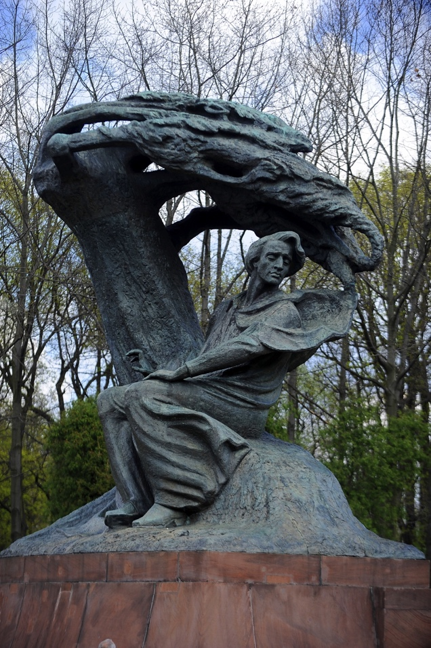
ŁAZIENKI KRÓLEWSKIE
Zespół Pałacowo-Ogrodowy obejmuje park (76 ha przyrody w centrum miasta) oraz liczne obiekty zabytkowe.
Park powstał po przekształceniu dawnego dziko rosnącego lasu, gdzie „przetrzymywano” w naturalnych warunkach zwierzynę. W XVIII wieku Łazienki stały się najpiękniejszym układem przestrzennym Warszawy i jednym z najpiękniejszych w Europie, zachwycającym na równi zielenią jak architekturą.

Slide 16
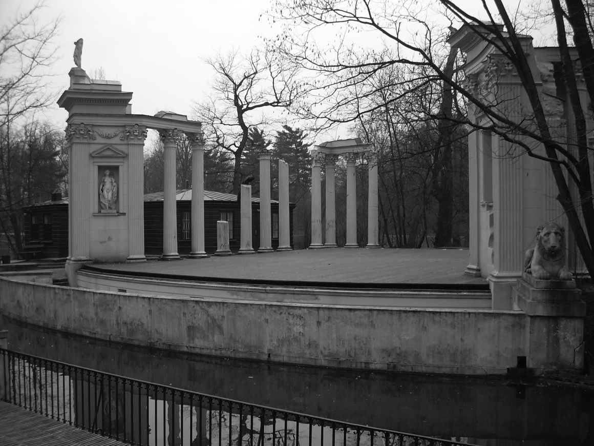
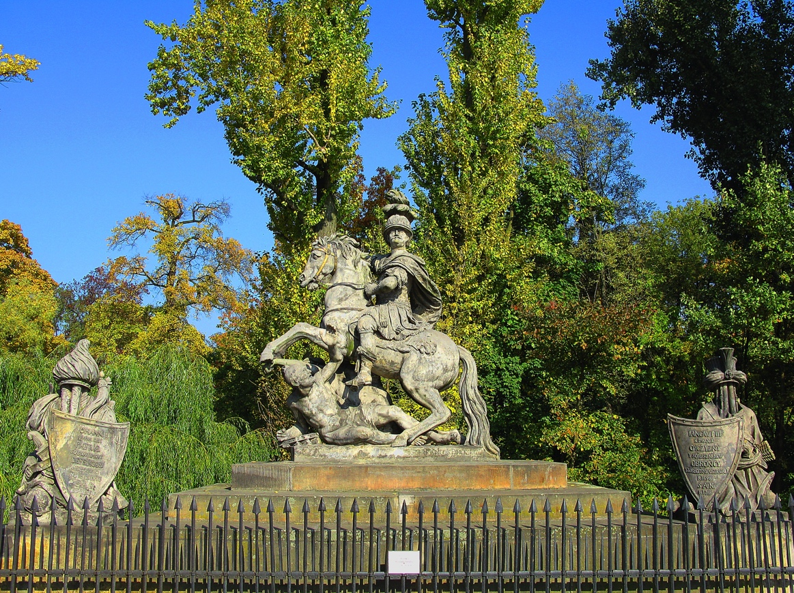
ŁAZIENKI KRÓLEWSKIE

Slide 17
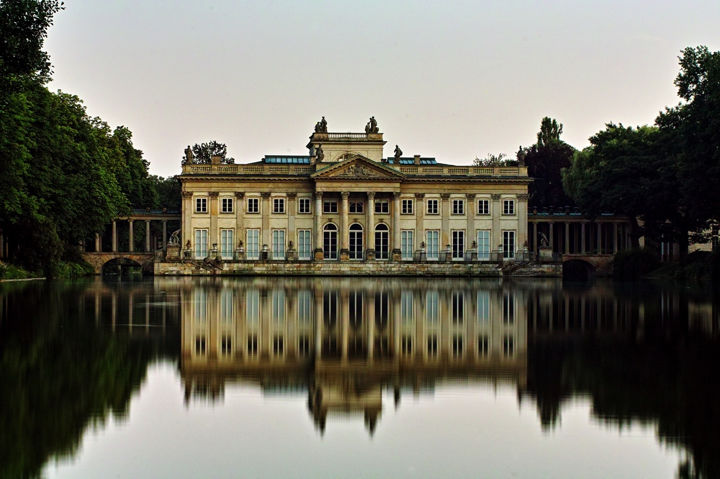
PAŁAC NA WYSPIE
Pałac na Wyspie (Pałac na Wodzie, Pałac Łazienkowski) – główny kompleks architektoniczny w Parku Łazienkowskim. Zbudowany wg projektu Dominika Merliniego i Jana Chrystiana Kamsetzera.
Został rozbudowany przez króla Stanisława Augusta Poniatowskiego w latach 1772–1793 na bazie tzw. Łazienki Lubomirskiego, zaprojektowanej i zbudowanej w latach 1680–1690 przez Tylmana van Gameren dla marszałka wielkiego koronnego Stanisława Herakliusza Lubomirskiego. Nowo powstały pałac był od 1775 letnią rezydencją króla. Tu w lecie odbywały się organizowane przez władcę obiady czwartkowe

Slide 18
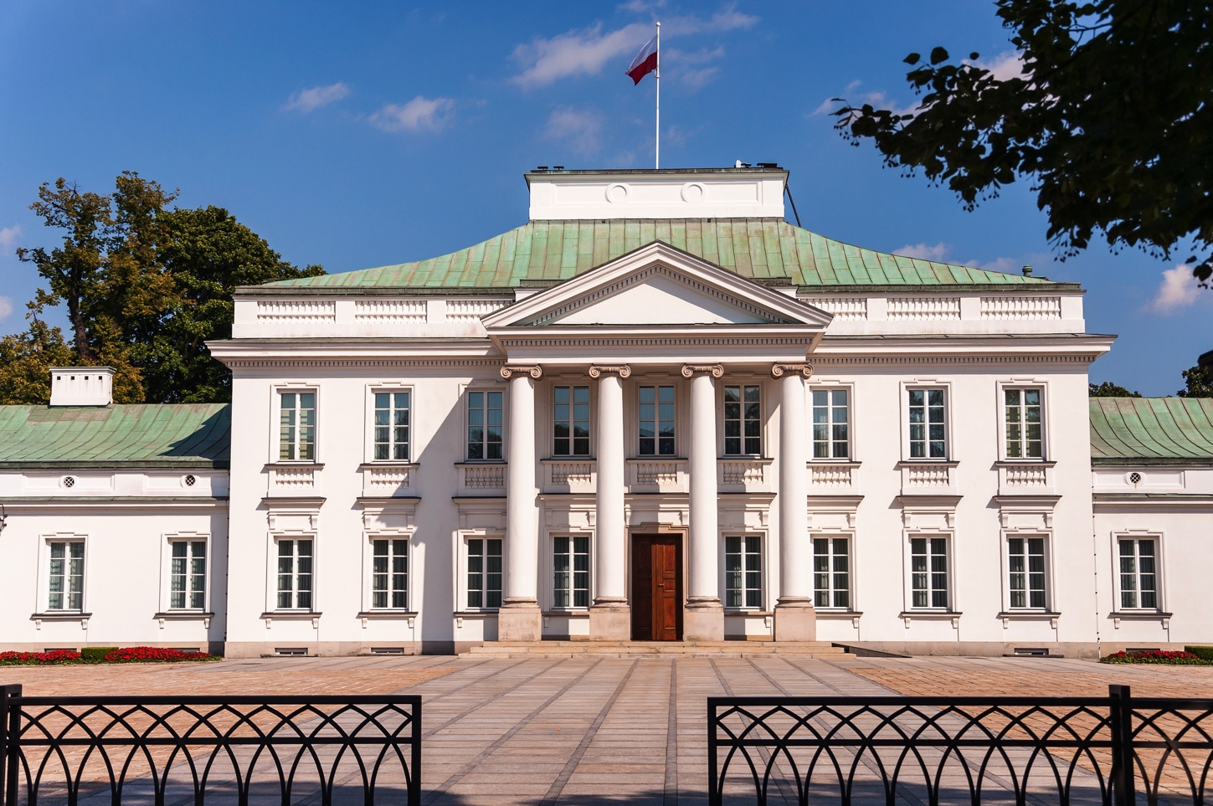
BELWEDER
Belweder w Warszawie (pałac Belwe-derski) – pałac w Śródmieściu, w Parku Łazienkowskim, przy Trakcie Króle-wskim, klasycystyczny, wzniesiony w latach 1819–1822 według projektu Jakuba Kubickiego w miejscu ba-rokowego pałacu projektu Jakuba Fontany.

Slide 19
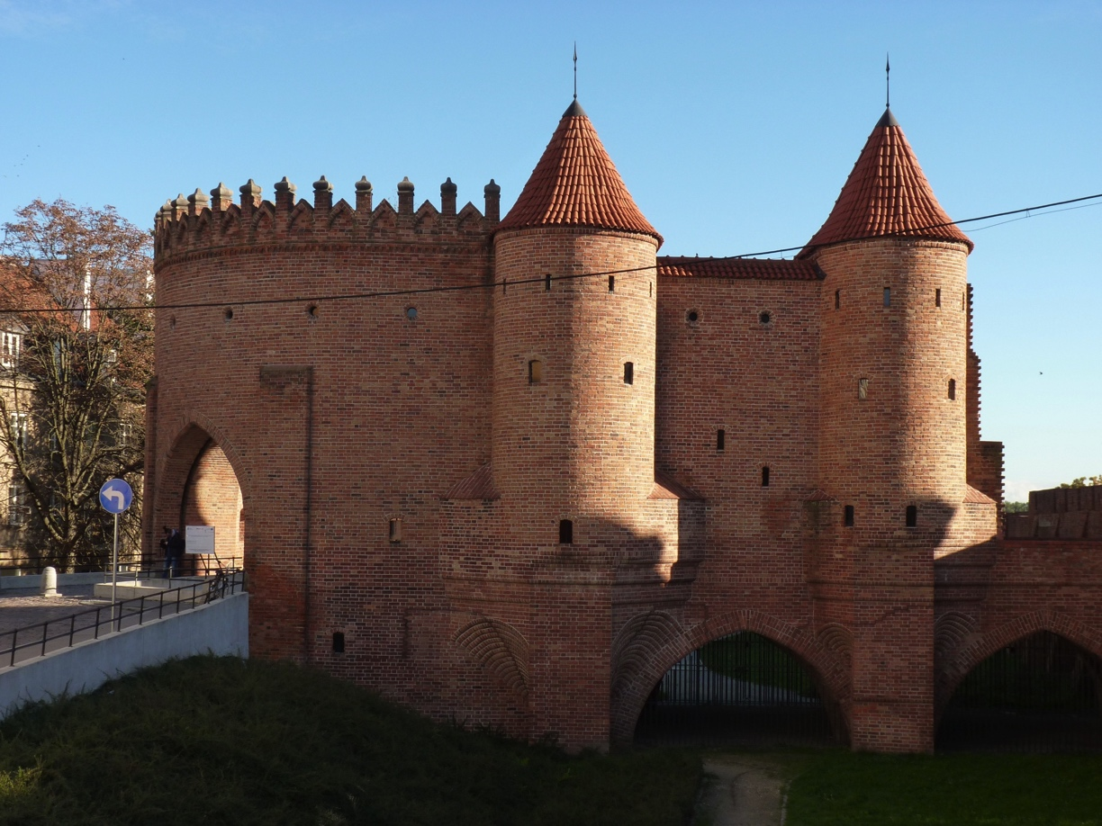
BARBAKAN
Warszawski barbakan powstał w połowie XVI wieku. Usytuowany był w pasie warszawskich murów obronnych na przejściu ze Starego do Nowego Miasta.
Projekt barbakanu wykonał Jan Baptysta Wenecjanin. Barbakan nie spełniał jednak ważniejszych funkcji obronnych. Jedyny raz brał udział w obronie miasta przed najazdem Szwedów w 1656 roku. Podczas II wojny światowej barbakan został całkowicie zniszczony. Odbudowano go jednak i dzięki temu można podziwiać go do dziś. Rekonstrukcji dokonywano na podstawie XII-wiecznych rycin.

